Slide 1
Atrasos na entrega e satisfação do cliente
TECH CHALLENGE · FASE 1
Análise dos dados de e-commerce da Olist, 2016–2018
Yasmin Pereira Cavalcante
Notes:
Olá, sou Yasmin. Apresento a análise dos dados de e-commerce da Olist entre 2016 e 2018, com foco em um ponto que afeta diretamente a experiência do cliente e a capacidade de retê-lo: os atrasos na entrega.

Slide 2
Clientes satisfeitos, mas pouco fiéis
PONTO DE PARTIDA
99 mil
27
77%
2,2%
pedidos entre 2016 e 2018
estados com clientes
das avaliações com nota 4 ou 5
dos clientes voltam a comprar
2
Notes:
O ponto de partida é positivo: em cerca de 99 mil pedidos, com clientes em todos os estados, 77% das avaliações têm nota 4 ou 5. Mas apenas 2,2% dos clientes voltam a comprar. Para uma empresa que depende de conquistar clientes novos a cada venda, entender o que afasta o cliente é essencial.

Slide 3
Como os atrasos na entrega afetam a satisfação do cliente, e onde a Olist deve agir para reduzi-los?
PERGUNTA NORTEADORA
No panorama inicial, 14,7% das avaliações eram ruins e 8,1% dos pedidos chegavam atrasados. As proporções parecidas sugeriram uma relação.
Notes:
No panorama inicial, dois números chamaram atenção: 14,7% das avaliações são ruins, e 8,1% dos pedidos chegam depois do prazo. As proporções parecidas sugeriram uma possível relação. Daí nasceu a pergunta que guiou a análise: como os atrasos afetam a satisfação do cliente, e onde a Olist deve agir para reduzi-los?

Slide 4
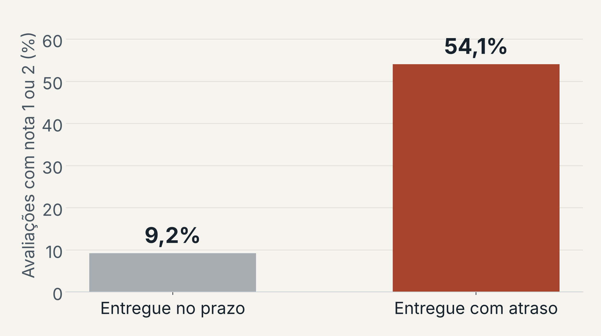
Pedidos atrasados recebem quase 6 vezes mais avaliações ruins
IMPACTO NA SATISFAÇÃO
5,9×
mais avaliações com nota 1 ou 2
4,3 → 2,6
nota média: no prazo e com atraso
4
Notes:
A relação se confirmou. Entre os pedidos entregues no prazo, 9,2% recebem avaliação ruim. Entre os atrasados, são 54,1%: quase seis vezes mais. A nota média cai de 4,3 para 2,6. Ou seja, mais da metade dos clientes que recebem com atraso dá nota 1 ou 2.

Slide 5
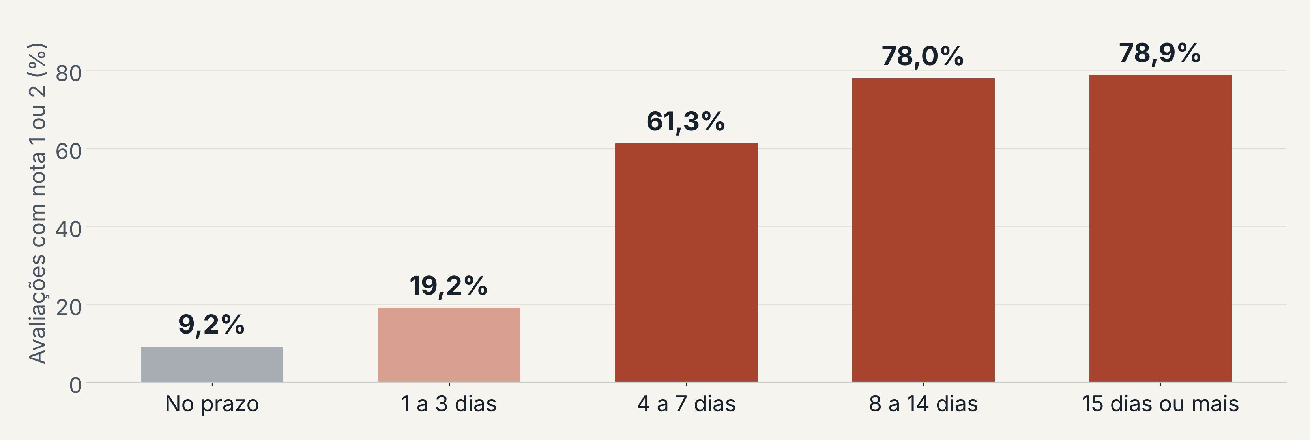
A satisfação despenca a partir do 4º dia de atraso
TEMPO DE ATRASO
5
Notes:
O efeito cresce com o tempo de atraso, mas não de forma linear. Atrasos de até três dias têm impacto moderado. A partir do quarto dia, as avaliações ruins passam de 60%, e chegam perto de 80% acima de uma semana. Existe, portanto, um limite crítico de cerca de três dias.

Slide 6
O atraso pesa mais do que o seu tamanho
PESO DO PROBLEMA
33,8%
−26%
das avaliações ruins vêm de pedidos atrasados, que são só 8,1% do total
de recompra quando a primeira compra atrasa (1,6% contra 2,2%)
6
Notes:
O impacto vai além da nota. Os pedidos atrasados são apenas 8,1% do total, mas geram 33,8% de todas as avaliações ruins. E os clientes cuja primeira compra atrasou voltam a comprar cerca de 26% menos. Ainda assim, a recompra é baixa para todos os clientes, o que indica que a fidelização também precisa de ações próprias.

Slide 7
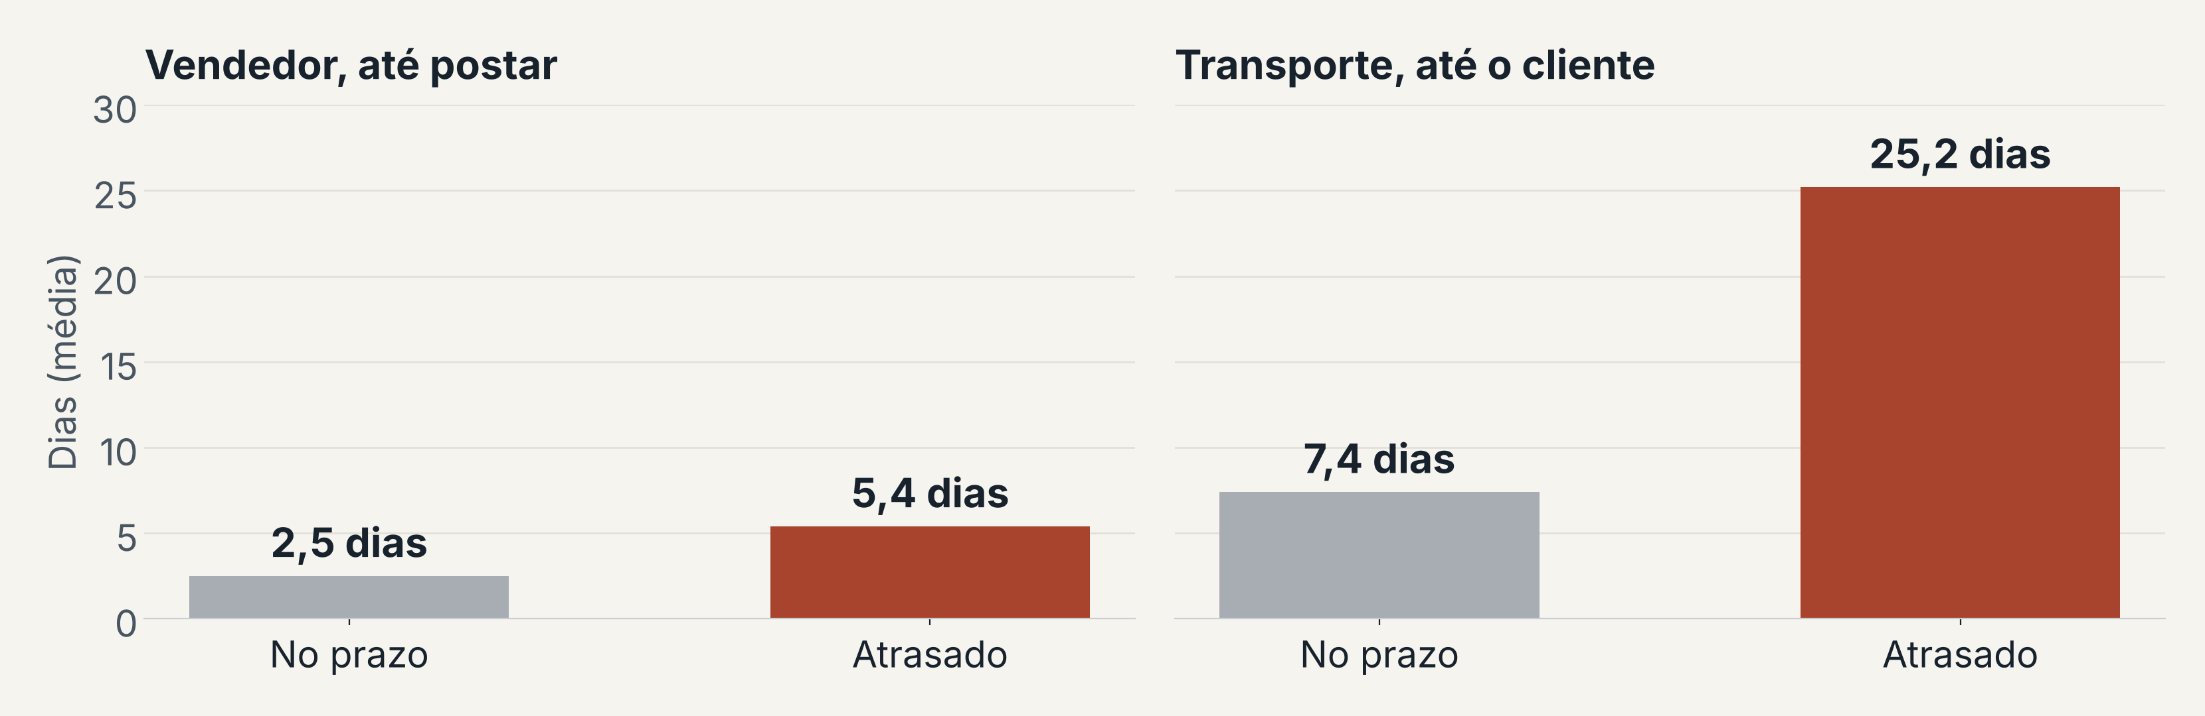
O gargalo está no transporte
ONDE O ATRASO ACONTECE
Nos atrasados, o transporte leva +17,8 dias; o vendedor, +2,9. Cerca de 86% do atraso está no transporte.
7
Notes:
Para saber onde agir, separei a entrega em duas etapas. Nos pedidos atrasados, o vendedor leva 2,9 dias a mais para postar. Já o transporte leva 17,8 dias a mais. Cerca de 86% do atraso acontece no transporte: este é o principal gargalo.

Slide 8
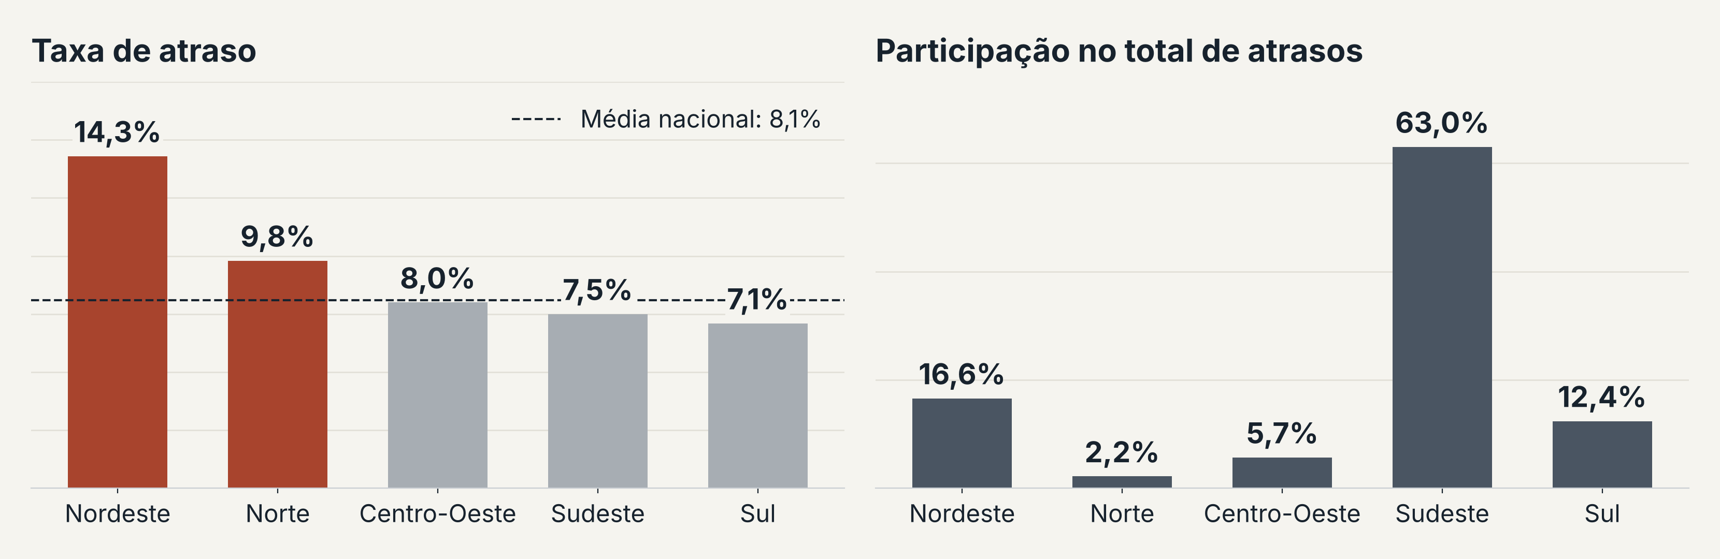
Nordeste lidera a taxa; o Sudeste concentra o volume
ONDE AGIR · REGIÕES
95% dos vendedores estão no Sudeste e no Sul; o transporte até Norte e Nordeste leva de 2 a 2,5 vezes mais.
8
Notes:
Os atrasos também não se distribuem por igual. O Nordeste tem a maior taxa, 14,3%, quase o dobro da média nacional, e o Norte também fica acima da média. Já o Sudeste, com taxa abaixo da média, concentra 63% dos atrasos por ter a maioria dos clientes. Os dados indicam relação com a distância: 95% dos vendedores estão no Sudeste e no Sul.

Slide 9
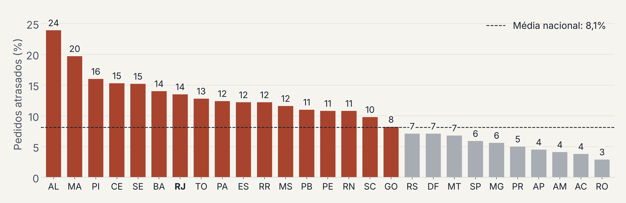
Fora do Nordeste, o Rio de Janeiro se destaca
ONDE AGIR · ESTADOS
RJ: taxa de 13,5% e 21,3% de todos os atrasos do país, mesmo perto dos vendedores.
9
Notes:
No detalhe por estado, os estados do Nordeste lideram a taxa de atraso. A exceção é o Rio de Janeiro: mesmo perto dos vendedores, tem taxa de 13,5% e concentra 21,3% de todos os atrasos do país. Aqui a distância não explica o problema, o que indica questões logísticas locais.

Slide 10
Quatro frentes, em ordem de facilidade
PROPOSTAS DE INTERVENÇÃO
01 · Simulação: −21,8% de avaliações ruins
02
Agir antes de 3 dias de atraso
Investigar a operação no RJ
Acompanhar pedidos perto do prazo, priorizar o envio e avisar o cliente.
Analisar transportadoras e rotas no estado com 21,3% dos atrasos.
03
04 · Médio prazo
Cobrar prazo de postagem
Logística para Norte e Nordeste
Acompanhar o tempo de despacho, que dobra nos pedidos atrasados.
Transportadoras regionais e avaliação de um centro de distribuição.
10
Notes:
Proponho quatro frentes, em ordem de facilidade. Primeira: agir antes que o atraso passe de três dias, com acompanhamento, priorização do envio e comunicação ao cliente. A simulação indica cerca de 21,8% menos avaliações ruins. Segunda: investigar a operação no Rio de Janeiro. Terceira: cobrar prazo de postagem dos vendedores. Quarta, de médio prazo: estruturar a logística para o Norte e o Nordeste.

Slide 11
Conter os atrasos é a alavanca mais direta para a satisfação
CONCLUSÃO
Diagnóstico
Onde agir
Resultado esperado
O atraso multiplica por quase 6 as avaliações ruins, e o dano dispara após 3 dias.
No transporte, no Norte e no Nordeste, e no Rio de Janeiro.
Cerca de 21,8% menos avaliações ruins e clientes mais propensos a voltar.
Notes:
Para concluir. A análise mostra que o atraso é um dos principais motores da insatisfação: ele multiplica por quase seis as avaliações ruins, e o dano se concentra a partir do quarto dia. Mostra também onde agir: no transporte, no Norte e no Nordeste, e no Rio de Janeiro. As propostas atacam exatamente esses pontos: monitorar os pedidos em risco antes que passem de três dias e corrigir a logística onde o atraso nasce. O resultado esperado é uma redução de cerca de 21,8% nas avaliações ruins e clientes mais propensos a voltar a comprar. Obrigada.

